Slide 1


Slide 2
استكمال حاجات النمو الاجتماعي للطفل
الحاجة إلى التحرر النسبي من الذنب
الحاجة إلى التحرر النسبي من الخوف
المحاضرة السابعة بعنوان
إعداد
د. منى محروس

Slide 3
عناصر المحاضرة
سوف نتناول في هذه المحاضرة الحاجات الإجتماعية التالية:
الحاجة إلى التحرر النسبي من الذنب.
الحاجة إلى التحرر النسبي من الخوف.
أسئلة المحاضرة.

Slide 4
أهداف المحاضرة
تحديد الطالبات لمفهوم الحاجة للتحرر النسبي من الذنب .
فهم الطالبات لحاجة الطفل للتحرر النسبي من الخوف .
تحليل الطالبات لكيفية إشباع حاجة الطفل للتحرر النسبي من الذنب.
تفسير الطالبات لما ما يجب أن يبتعد عنه الآباء والمربيون عند إشباع حاجة الطفل للتحرر النسبي من الخوف .

Slide 5

حاجة الطفل للتحرر النسبي من الذنب

Slide 6
من خلال هذا العرض سوف نجيب على الأسئلة التالية:-
ما المقصود بالحاجة إلى التحرر النسبي من الشعور بالذنب؟
كيف يتم إكتشاف الحاجة إلى التحرر النسبي من الشعور بالذنب؟
ماذا يجب أن يفعله المربون للوفاء بالحاجة إلى التحرر النسبي من الشعور بالذنب؟
ماذا يجب أن يتجنبه أو يبتعد عنه المربون لضمان التحرر النسبي من الشعور بالذنب؟
كيف يتم التحرر النسبي من الشعور بالذنب؟

Slide 7
ما المقصود بالحاجة إلى التحرر النسبي من الشعور بالذنب؟
يقصد بها :
أن الأطفال في السنة الأولى من العمر يبدأون في استكشاف بيئتهم والعالم الذي يعيشون فيه، ويتعلمون بذلك الثقة التي تحملها العلاقات الايجابية التي كانت لهم في الماضي مع والديهم .

Slide 8
ما المقصود بالحاجة إلى التحرر النسبي من الشعور بالذنب؟
وعندما يتقدم بهم العمر تحملهم هذه العملية الإستكشافية إلى الإحتكاك بكثير من مظاهر العالم الذي يعيشون فيه ، وعندما يواجهون هذه المواقف (الايجابية أو السلبية) يتفاعلون معها على أساس من المعرفة والخبرة السابقة غير الكافية.

Slide 9
ماهي الأخطاء التي يقع فيها الوالدين في عدم التوجيه لأبنائهم ؟

Slide 10
هناك أخطاء يقع فيها الآباء والمربيون وهي على النحو التالي:
1- عدم صبر الوالدين في تعليم الطفل عادات الأكل والإخراج:
الآباء الذين يشعرون بعدم الصبر والعجز عن تعليم أبنائهم العادات المتعلقة بالتدريب على الطعام أو الإخراج والتحكم فيه، قد تسبب شعوراً عميقاً بالخجل لدى الأطفال ..

Slide 11
تابع عدم صبر الوالدين في تعليم الطفل عادات الأكل والإخراج
وهنا قد يبدي الطفل عداءاً بريئاً نحو والديه الذين يحرجانه في الغالب على سلوكه غير المطابق لما يريدان، وقد يشعرانه بالخزي لإفصاحه عن مشاعر العداء البريئة نحوهما، وقد يستخدمون الأطفال كلمات يكونوا قد سمعوها من أطفال آخرين حين تتقدم بهم السن ويحدث أن يتسبب ذلك في إهانتهم وإذلالهم و إشعارهم بالحرج من جانب الكبار.

Slide 12
  2- إهانة الصغار عند اكتشافهم أجسادهم:
  تحدث إهانة الصغار وإحراجهم وإذلالهم في استكشاف أجسادهم أو أجساد الأطفال الآخرين في نفس سنهم ، وقد ينالون ألوناً من الإذلال والاحتقار تفوق طاقتهم.

Slide 13
3- سوء استخدام أو إتلاف الممتلكات :
ما يحدث فيما يتعلق بسوء استخدام أو إتلاف الممتلكات، فالطفل الصغير لا يكون قد كون بعد الإحساس الكافي لمعنى (الخاص بي) و (الخاص بك)، فهو عندما يأخذ نقوداً أو شيئاً مادياً مملوكاً لشخص آخر فإن الناس من حوله قد يسببون له الشعور بأنه ارتكب إثماً فظيعاً مع أنهم لم يعودوه على الملكية الخاصة واحترامها من قبل.

Slide 14
4- تكرار المواقف أو الظروف :
وفي مثل هذه الظروف البريئة يجد بعض الأطفال أنفسهم مدفوعين إلى الشعور بالذنب لأن الآباء أنفسهم لا يفهمون ما يفعلونه، ومع الجمع بين هذه الظروف أو تكرارها يشعر الطفل بأنه غير جدير بمكانته، وبأنه ليس بنفس القدر كوالديه أو غيرهما، ويبدأ في فقدان احترامه لنفسه ليشعر بالضعف والانهيار.

Slide 15
5- فعل الطفل المخالف للعادات والعرف :
عندما يفعل الطفل شيئاً مخالفاً للعرف السائد ويحاول شخص آخر قريب أن يهينه أو يلومه فإن الوالدين يسرعان لإفهام هذا الشخص أن الخطأ ليس خطأ الطفل ، وأن ما فعله كان بسبب عدم إدراكه لما يتطلبه الموقف.

Slide 16
تابع فعل الطفل المخالف للعادات والعرف :
وبذلك يساعدان طفلهما على فهم البيئة ولا يقللان من شأن تقدير الطفل للموقف أو لنفسه ، وينمو الطفل على قدر من الاعتزاز بالنفس واحترام الذات والرغبة في استكشاف مواقف جديدة ودون أن يشعر بأن الأشخاص الآخرين سوف ينتهزون الفرصة للتقليل من شأن الطفل.

Slide 17
كيف نكتشف الحاجة للتحرر النسبي من الشعور بالذنب؟
إن عملية النمو التي يمر بها الطفل هي أيضاً عملية ارتكاب الأخطاء حيث أن بعض الأطفال لديهم معايير بالغة التفوق لأنفسهم، لدرجة أنهم يحسون بالذنب تجاه الكثير من إنجازاتهم، وفي بعض الأحيان يضع الكبار للأطفال معايير تفوق قدراتهم وتكون النتيجة أن تتكون لدى الطفل إحساس عميق بالذنب ويشعر الطفل بعدم الكفاءة وعدم الأمان.
إن الإحساس بالذنب هو إحساس ( بالتلوث الداخلي ) وهو إحساس بعدم الانتماء.

Slide 18
ماهي الأعراض التي تظهر على الطفل الذي يكون لديه الإحساس بالذنب؟
1- من خلال الحديث والأفعال :
إن الأطفال الذين يحسون بالحاجة إلى التحرر من الذنب قد يظهرون ذلك في حديثهم، وحول علاقاتهم بالناس : كأن يقول أنه يود لو لم يكذب على أمه أو على معلمته، أو أنه يرغب في ألا يتعالى على الفقراء وغير المتعلمين.

Slide 19
تابع من خلال الحديث والأفعال :
أو أنه يرغب لو أنه لم يهزأ أبداً بالآخرين ، أو أنه يود لو يحب الأطفال الصغار قدر حبه للأطفال الكبار الذين في سنه، وكثيراً ما يقول : أنه يود لو أن والديه لا يتوقعان منه مثل هذا القدر من الطاعة ، وقد يعبر عن الإحساس بالذنب نحو أفعاله فيقول : ياليتنى لم أقل ألفاظا بذيئة أو أغش في الامتحان، أو أنه يود لم يفقد السطيرة على أعصابه.

Slide 20
2- محاولة الطفل تجنب معلمه أو أشخاص لهم سلطة من خلال:
قد يفصح الطفل عن حاجته للتحرر من الإحساس الشديد بالذنب بمحاولة تجنب معلمه أو غيره من ذوي السلطة، وذلك بأن يلوم نفسه على نقائص قد تكون وهمية أو حقيقية، وقد يعزل نفسه أو يقلق أكثر من اللازم لأخطاء بسيطة، وقد يبكي كثيراً بسهولة، وعادة يبدي مثل هذا الطفل علامات التخوف أو الجزع أو عدم الاستقرار.

Slide 21
تابع محاولة الطفل تجنب معلمه أو أشخاص لهم سلطة من خلال:
وقد يكون حي الضمير وخجولا قلقاً وسط الآخرين وقد يلتصق بأمة ويكون هادئاً ، وقد يكون وسواسياً يغسل يديه عدة مرات بدون داعي، ويطالب الكبار بشكل متكرر بالتصريح بأنه يسلك سلوكاً حسناً أو يؤدي عمله بإتقان، وأحياناً قد يروي مثل هذا الطفل قصصاً عن (صديق له) إرتكب مثل هذه المخالفة في حين أنها مجرد حلقة في حياته هو.

Slide 22
3- السخرية والاستهزاء بالطفل :
بعض الأطفال يرغمون على تحمل السخرية منهم ويلقون الإستهزاء بهم أكثر مما يجب، وأحياناً يندد علناً ووسط الجماعة بطفل أتى عملاً لا يحبه أحد الراشدين .. وتستخدم المبادئ الأخلاقية للحكم على سلوك الطفل حتى ولو كان الطفل جاهلاً بتلك المبادئ .. إن الحكم المتسرع قد يكون بالغ الضرر للأمان العاطفي للأطفال.

Slide 23
تابع السخرية والاستهزاء بالطفل :
كما يحدث عندما نقول للطفل ( إن أحداً لم يفعل ذلك من قبل) أو (أنت ولد خبيث وشرير) أو (لم أكن أتوقع منك ذلك أبداً) كما أن المداومة على إبداء ملاحظات مثل (أنظر كيف يتصرف الأطفال الآخرين تصرفاً حسناً) هذه الملاحظات قد يكون لها تأثير مماثل على الطفل الذي يحتاج إلى التحرر من الشعور بالذنب.

Slide 24
4- بداية الملاحظات بصفه دائمة ومتكررة :
كما أن المداومة على بدأ ملاحظات مثل ” أنظر كيف يتصرف الآخرين تصرفاً حسنا ” أو ” تذكر أن الله يراك ” أو سوف ” اخبر والدك عنك ” هذه الملاحظات قد يكون لها تأثير على الطفل الذى يحتاج إلى التحرر النسبي من الشعور بالذنب .

Slide 25
5- قد يتسبب الراشدين أحياناً في تضخيم الشعور بالذنب: عندما تستمر بتذكير الأطفال بأخطائهم، وعند توبيخ الطفل على أفعال وكلمات اقتبسوها من الراشدين، وعندما نتصرف كما لو أننا نفعل دائماً الشيء الصحيح، و عندما لا نسمح للطفل بالتعبير جيداً عما يحسه نحو الأشياء، فإنه قد يجد مبررا على خلاف ما كنا نتوقعه ، كما أن أحاسيس الذنب لدى الطفل قد تزداد شدة إذا استمر الراشدون الحكم على أفعاله بمعاييرنا وتوقعاتنا نحن.

Slide 26
ماهي أنواع المشاعر التي تولدت لدى الطفل الذي تكون لديه الإحساس بالذنب؟
1- قد يشعر الطفل بالخجل من نفسه، أو بأنه غير وفى أو غير أمين، وربما يشعر بأنه فريد في أخطائه، ولا يحس باحترام وتقدير كافٍ لنفسه .. و كثيراً ما يشعر مثل هذا الطفل بالحرج وضآلة الشأن والخجل حتى من أحلامه، و ربما يكون دائماً منحرف المزاج.

Slide 27
ماهي أنواع المشاعر التي تولدت لدى الطفل الذي تكون لديه الإحساس بالذنب؟
ويظن أنه دائماً يفعل شيئاً غير الصواب، و هل من الممكن أن يشعر بأنه يجب أن يكون الأول في كل أو أغلب المسابقات المدرسية مثلاً؟ و هل من الضروري أن يشعر بالخجل من بعض الأخطاء التي وقع فيها في الألعاب؟ ولو فعلنا ذلك وتركناه يشعر شعوراً عاماً بالذنب حول المتاعب التي يظن أنه يسببها نكون قد ظلمناه دون الأخذ بيده.

Slide 28
الوفاء بالحاجة إلى التحرر النسبي من الإحساس بالذنب

Slide 29
ماذا يجب أن يفعله المربون للوفاء بالحاجة إلى التحرر النسبي من الشعور بالذنب؟
من أهم الأشياء التي يجب أن نعملها نحن الآباء والمربين لصغارنا حتى نساعدهم على التحرر من الإحساس العميق بالذنب ما يلي:

Slide 30
1- لا يوجد إنسان كامل
أن نساعد الأطفال على إدراك أنه لا يوجد إنسان كامل، وأن كل إنسان يرتكب الأخطاء، المهم ألا يكرر الخطأ طالما أدرك ذلك، وأن أخطاء الأطفال هي عادة تلك التي تكون متوقعة من أي شخص ينمو في عالم معقد.
كما نستطيع مساعدة الأطفال على إدراك أننا قد نأسف قليلاً لارتكاب هذه الأخطاء، ولكن ليس من الضروري أن يتكون الإحساس بالذنب .. وبدلاً من ذلك يجب أن نفهم هذه الأخطاء حتى لا نكررها.

Slide 31
2- التأكد من فهم الطفل للقواعد والتعليمات :
إن خبرة الطفل مع النمو تتضمن تعلم الكثير من القواعد والتعليمات والقيم والمعايير، ومع انشغالنا نحن الكبار بأشياء كثيره في الحياة لا نجد الوقت المناسب لمساعدة الأطفال على إدراك متطلبات المواقف .. وعندما يفعل الصغار شيئاً لا يتفق والقواعد فإننا ننهرهم أو نهينهم دون أن نتأكد من أن القواعد والتعليمات مفهومة لدى الأطفال، والمفروض أن نتأكد أولاً من أن القواعد والتعليمات مفهومة لدى الصغار وإلا أصبح من واجبنا إفهامهم ومساعدتهم على الإدراك بدلاً من عقابهم.

Slide 32
3- التقرب من الطفل :
يجب أن نكون كآباء ومربين أكثراً قرباً من الأطفال الذين يتولد لديهم إحساس بالذنب. ولذا يجب أن نساعدهم على أن يكونوا على استعداد لأي موقف يمرون به ، وعندما نلاحظهم عن قرب وعناية، يجب التأكد من اكتشاف علاقات الإجادة والأعمال الطيبة. وأن نمدحهم في كل مناسبة نجدها خاصة بالأعمال الجيدة التي قاموا بها. وأن نتأكد من ألا نمتدحهم لمجرد النتيجة النهائية لأن ذلك قد يولد لديهم رغبة شديدة في المدح لدرجة أنهم يعودون لإرتكاب أفعال ملتوية للحصول على المدح .. وأن نتأكد من أن تكون المكافآت منصبة على إجراءات الإنجاز.

Slide 33
4- التخلص من الماضي :
مساعدة الأطفال على إدراك أن الماضي هو فترة قد انتهت وأننا الآن نعيش في الحاضر .. وأن كل يوم يتيح لنا فرص يجب أن نستغلها، ومن الممكن أن نجعلهم يتحدثون عن (أخطاء الماضي) ونحللها معهم، ونساعدهم على إدراك أن إفتقادهم للخبرة قد يكون هو السبب في أي أخطاء ارتكبوها، أي أنهم لم يكونوا يقصدون عمل الخطأ، وأن التعلم الذي حصلوا عليه من ذلك الخطأ الذي سبق و ارتكبوه كان شيئاً طبيعياً و كثيراً ما يمر به الفرد.

Slide 34
5- ضرورة التعرف على الأنماط السلوكية لمختلف الطبقات الاجتماعية :
يحتاج المربون أن يتعلموا شيئاً عن سلوك الأطفال الذين يأتون من طبقات اقتصادية واجتماعية مختلفة .. وحيث أن أساليب التربية تختلف باختلاف هذه الطبقات .. فالمكافآت والعقوبات تختلف وتمنح لأنواع مختلفة من السلوك واللغة التي تستخدم وعادات النظافة، ونوع الملابس تختلف هي الأخرى بقدر ملحوظ، و المربي في المدرسة كمعلم يجب أن يعلم أن إتجاهات الأطفال تنمو من خبراتهم، و الإتجاهات التي يظهرونها إنما تنبع من خلفياتهم الخاصة. ويجب أن يعلم المدرس كيف يتعامل مع هذه الإتجاهات بطرق تؤدي إلى تقوية الأمان الداخلي للأطفال.

Slide 35
6- التعرف على أسباب هروب الطفل :
يجب أن يكون الآباء والمربون مرهفي الحس مع الأطفال الذين يهربون من أشياء بصفة عامة سواء كان ذلك مع بيئة المنزل أو بيئة المدرسة، وهل الهروب من الالتزامات كلها بوجه عام أو نوع معين من الإلتزامات؟ فإن هؤلاء الأطفال قد يبدون أعراضاً قد يكون لها ارتباطاً بالذنب .. ووظيفتنا كمربين وآباء هي أن نتعرف على الأعراض وأن نحس بحاجة هذا الطفل لمزيد من احترام الذات و مشاعر القيمة الذاتية.

Slide 36
تابع التعرف على أسباب هروب الطفل :
قد لايستطيع بعض الأطفال تحقيق الانجاز لدرجة أنه يلجأ إلى الكذب أو الغش أو السرقة لكي يحصل على مكافأة من المدرس أو من الوالدين ، وفي بعض المواقف قد يشعر بالحرج من نفسه وباحتقارها لأنه عبر عن هذه الحاجة بتلك الطريق الخاطئة .

Slide 37
7- معالجة سرقة الطفل :
أن المواقف التي يرتكب فيها الطفل سرقة ما أو يخفي نقوداً أو قطعة ملابس ... إلخ، علينا نحن الآباء أو المعلمين في المدرسة مسئوليات خاصة نحو هذه المواقف ، ويجب أن نعالج الموقف بمنتهى الثقة في كل طفل، ويجب أن نكون حذرين في عدم إعطاء إنطباع بأننا قد نشك في واحد أو أكثر، ولكن الموضوع سوف يتضح بشكل أو بآخر، وأنه إذا كان هناك خطأ إرتكب فإن هذا الخطأ يمكن علاجه.

Slide 38
8- لوم الطفل :
أن الطفل الذي لديه إحساس بالذنب كثيراً ما يلوم نفسه، ويشعر بأنه ليس جيد، أو على الأقل ليس بدرجة الآخرين و يميل للإكتئاب .. وعندما يفصح عن هذه المشاعر يجب على الآباء والمعلمين أن يصغوا لهذه التفسيرات، ويحتفظوا بها في ذاكرتهم .. فالطفل يريد أن يحصل على خبرات يشعر فيها بأنه موفق وله قيمته مثل الآخرين، إنه يريد أن يطمئن إلى ذلك، ومهمة الآباء والمربين هي أن يجدوا مواقف يستطيع فيها أن ينجح ويلاحظ هذه الأشياء، وأن يخبروه بأشياء طيبة عن نفسه.

Slide 39
إن بعض الأطفال يبدون كأنهم محصننون ضد الفشل، لقد مروا بدورات متتالية من خبرات النجاح .. لقد أصر الوالدان والمربون بفرط إهتمامهم على تحقيق الكمال، وعندما يتعلم الأطفال تقدير المواقف المختلفة ومتطلباته المختلفة فإنهم يتعلمون أن يقدروا قيمة سلوكهم بواقعية أكثر ويتعلمون أن تفكيرنا ليس دائماً بمعيار الكمال.

Slide 40
قد يظن بعض الأطفال أن الراشدين الناجحين لم يرتكبوا خطأ في حياتهم ، وأن الناجحين مروا بمرحلة الطفولة دون أن يرتكبوا خطأ واحداً ، وعلى المربين والآباء مساعدة الأطفال على أن يدركوا أن الناجحين هم أيضا مروا بنفس المشاكل وواجهوا أخطاء وتلقوا المساعدة للاستفادة من تلك الأخطاء.

Slide 41
ماذا يجب أن يبتعد عنه المربون لضمان التحرر النسبي من الشعور بالذنب؟
هناك أشياء كثيرة يمكن للآباء والمربين أن يتجنبوها ليساعدوا الطفل على التحرر من الشعور العميق بالذنب، منها:

Slide 42
1- يجب على المربين كراشدين ناضجين أن يكونوا أكثر موضوعية، وأكثر رصانة، ولا يحكموا على الطفل قبل أن تجتمع لديهم الأدلة، ولا يجب أن يفترضوا أنهم يعرفون ما يريده الطفل أكثر منه فهو لا يزال صغيراً، أو أنهم يعرفون مشاعره أكثر منه.

Slide 43
2- يجب أن يتعلم الآباء والمربون تكرار التعليق على أحداث مضت، واستعادة بعض الأحداث التي جرت منذ أسبوع أو شهر.. وأن يتجنبوا افتراض سوء الأخلاق المستديم بناءاً على موقف سلوكي واحد.

Slide 44
3- لا يجب أن يفترض الآباء والمربون أن الأطفال يعرفون القواعد والتعليمات، أو لأنهم خالفوها فإنهم فعلوا ذلك عن عمد، أو بدون مبالاة، و ألا يفترضوا أن هذه القواعد قد عُلمت ثم نُسيت، أو لأنها عُلمت حديثاً أصبح من الواجب تذكرها.

Slide 45
4- يجب أن يكون الآباء والمربون شديدي الحرص في محاولتهم تجنب المواقف التي تجعل الأطفال يشعرون بالخجل من أنفسهم، أو يشعرون بالضعف وعدم الكفاءة.

Slide 46
5- يجب ألا يصرخ الآباء والمربون في وجه الطفل إذا هرب أو لتهربه من المدرسة، أو لابتعاده عن المنزل، ولا يجب أن يصفوه كشخص يخاف تحمل نتائج عمله أو الوفاء بالتزاماته .. إن ذلك يشبه تعنيفه لأشياء يشعر أنه لا دخل له فيها، فالطفل يحتاج للشجاعة ولن يحصل عليها بالشدة .

Slide 47
6- يجب أن يتجنب الآباء والمربون الإيحاء للطفل بفكرة أن الراشدين المتميزين كانوا ملائكة في طفولتهم، و أنهم لم يفعلوا شيئاً رديئاً في شبابهم، و أن يتجنبوا إعطاء فكرة أن الراشدين لا يخطئون أبداً، أو أنهم إذا أخطأوا فلابد أنها أخطاء صغيرة، وأن يتجنبوا إعطاء فكرة أن الراشدين ليس لديهم إحساس بالذنب نحو بعض المواقف التي يجدون أنفسهم فيها.

Slide 48
7- عندما يكذب الطفل أو يسرق أو يغش يجب ألا يجعل الآباء والمربين من ذلك موضوع إثارة علنية فيعيروه أو يحقروه أو يحطون من قدره .. فإذا فعلوا ذلك فإنهم يزيدون من شعوره بالذنب، ولا يكونوا بذلك قد ساعدوه على فهم سلوكه.

Slide 49
8- من خلال علاقة الآباء والمربين بالأطفال يجب أن يؤكد الكبار للصغار مراراً و تكراراً أنه ليس عيباً أن يفشل الإنسان، و لكن المهم أن يتعلم من فشله ولا يكرر الخطأ، وعلى الكبار أن يساعدوهم على إدراك أن تحليل الفشل يكون عادة بداية النجاح في المستقبل، وأن يتجنب الآباء والمربون الربط بين الفشل والعار والخجل والتقليل من شأن الذات.

Slide 50
9- أن يتجنب الآباء والمربون بقدر الإمكان إعطاء هؤلاء الأطفال واجبات لا يستطيعون إنجازها، أو التقليل من شأنهم علناً، أو معايرتهم أو إحراجهم لأخطاء صغيرة متكررة.

Slide 51
كيف يتم التحرر النسبي من الشعور بالذنب؟
يتم التحرر النسبي من الشعور بالذنب من خلال:
الرسم كوسيلة لتحرير الطفل من إحساسه بالذنب لأنه يوجد فيه جانب تعبيري و آخر تطبيقي.
الموسيقى أو مشاهدة أو قراءة قصة لشخص عرف خطأه وعاد إلى الصواب وتقبلته جماعته كفرد وكمواطن ناضج ومحبوب دون إشعاره بعقدة الذنب لأخطاء إرتكبها عن جهل.

Slide 52
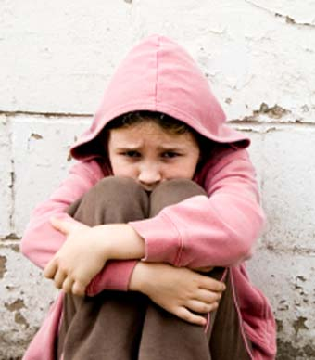
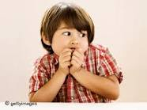
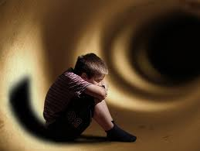
الحاجة إلى التحرر النسبي من الخوف

Slide 53
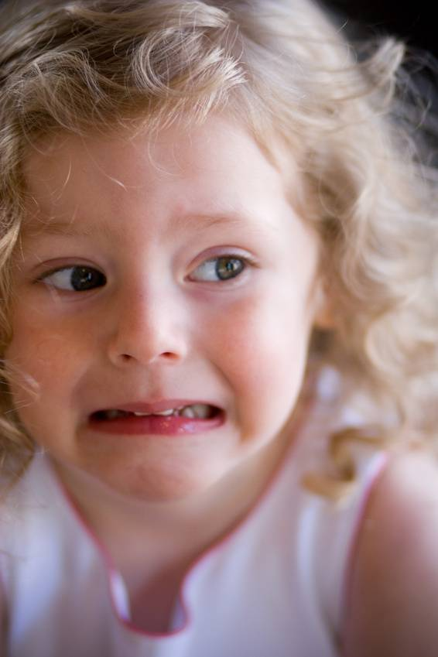
وسوف يتم من خلال هذا العرض الاجابة على التساؤلات التالية:-
ما طبيعة العلاقة بين الأم والطفل في السنوات الأولى من العمر ؟
هل من الطبيعي إخافة الطفل ؟
كيف تصبح شخصية الطفل عند تحرره من الخوف؟
كيف تكتشف الحاجة إلى التحرر النسبي من الخوف؟
ما هي مشاعر الطفل الناتجة من تلك المخاوف المتعددة؟

Slide 54
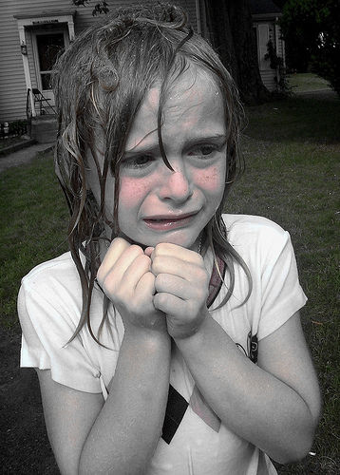
تابع التساؤلات
ماذا يجب أن يبتعد عنه المربون لضمان التحرر النسبي من الخوف ؟
ماذا يجب أن يفعله المربون والآباء للوفاء بالحاجة إلى التحرر النسبي من الخوف ؟

Slide 55
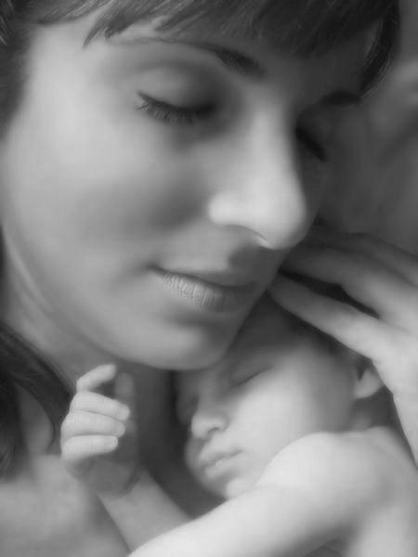

علاقات الأم بطفلها في الأيام الأولى من الطفولة
ما طبيعة العلاقة بين الأم والطفل في السنوات الأولى من العمر ؟
تتسم العلاقات بين الأم والطفل في الأيام الأولى من الطفولة بالحنان والحب والدفء والاحتضان, كما تتسم بالعواطف والسلوك الإيجابي الذي يعمل على التقليل من شعور الطفل بالخوف إذا دعت الحاجة.
والواقع أن المبالغة في الحماية غالبا ما تفقد الطفل الاعتماد على نفسه والخوف من مواجهة المواقف الجديدة ,وقد يصبح الخوف قاعدة عامة تعترى الطفل.

Slide 56
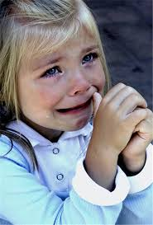
هل من الطبيعي إخافة الطفل ؟
إن الأم تعلم بالغريزة أنه ليس من المستحسن إخافة الطفل, وهناك بعض المثيرات التي تجعل رغباتها في هذا المجال متعذرة، وعندما يحدث ذلك فإنها تشعر بقلق شديد، لأنها ترغب في ألا يكون طفلها خائفا, وأن يستطيع الاعتماد على نفسه وأن يكون مستقلا، ولذلك لابد وأن يكون به شيء من الجرأة وحب المغامرة .

Slide 57
هل من الطبيعي إخافة الطفل ؟
وهي تعرف معرفة تكاد تكون غريزية أن سلوك الطفل الخائف ليس في صالحه, وإذا حدث أن قام الأطفال الأكبر في الأسرة أو الأقارب أو أطفال الجيران أو الزائرين بخلق مواقف تثير الخوف في قلب الطفل الصغير، فإن الأم سوف تحتج وتبين لهم الضرر الذي يمكن أن يحدثه ذلك .

Slide 58
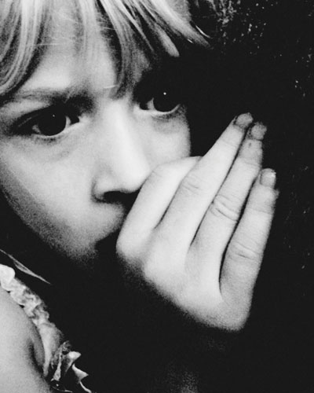

الفرق بين الخوف والحذر :
تحاول الأم مساعدة طفلها على رؤية الفرق بين الخوف والحذر , وفي مراحل معينة من حياة الطفل نجدها تريده أن يكون حذرا , عند استخدام المقص مثلا , ولكنها لا تريده أن يخاف منه , وتريده أن يكون حذرا عند تسلق الأماكن المرتفعة (العالية) , ولكنها لا تريده أن يخاف مجرد الابتعاد عن الأرض .

Slide 59
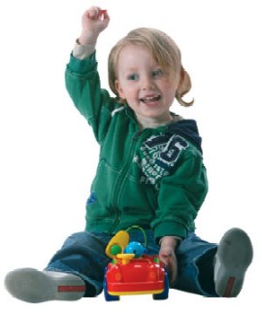

كيف تصبح شخصية الطفل عند تحرره من الخوف
أن الطفل يتعلم من أمه مئات الوسائل بأنها لن تخيفه أو تفزعه , إنه يتعلم أن يتحرر من الخوف .. وبمرور الوقت يتوقع ذلك ويصبح حقا له , وعندما يتحقق ذلك:-

Slide 60
كيف تصبح شخصية الطفل عند تحرره من الخوف
فإن الطفل يصبح شخصا أكثر استقلالا وأكثر احتراما لذاته , ويستطيع استخدام شخصيته في استكشاف العالم من حوله ,وفي أن يكون شخصا في حد ذاته متجردا من القلق والشكوك التي يولدها الخوف.

Slide 61
كيف تصبح شخصية الطفل عند تحرره من الخوف
أما في حالة عدم تحرره من الخوف :
إذا كانت السيطرة على سلوك الطفل وتوجيهه متأثرة إلى حد كبير بالخوف ...فإن حاجة الطفل إلى الأمان الداخلي تواجه تهديدا مرة أخرى, ولا يستطيع أن يعمل كشخصية مستقلة أو كشخص واثق من نفسه, وينعكس القلق الذي يولده الخوف على أنماط من السلوك غير المرغوب فيها .

Slide 62
كيف تكتشف الحاجة إلى التحرر النسبي من الخوف؟
الطفل الذي لديه مخاوف كثيرة وقلق متواصل , طفل يصعب تعليمه ...إن الطفل الكثير الخوف ليس طفل متزنا، وقد يكون ذا تأثير سيء, (وإن كان غير مباشر) على سلوك الجماعة كلها.
نود أن نعرف هؤلاء الأطفال الذين لديهم مخاوف غير معقولة ومخاوف من أشياء ما كان يجب أن يخافوا منها , من ذلك :

Slide 63
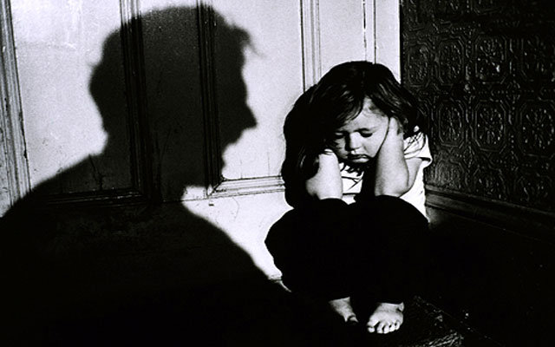
1- السلوك المزمن للطفل الكثير الخوف :
إن اهتمامنا ينصب على السلوك المزمن للطفل الكثير الخوف, تلك السلوكيات التي تحمل طابع التميز, إن كثيرا من المخاوف يعبر عنها الأطفال لفظيا، وبطريقة أو بأخرى يعبرون عادة عن الخوف من أشخاص ذوى سلطة (رجال شرطة , ناظر المدرسة, المدرسين , الأطباء أو من الأب ......الخ ) وكثيرا ما يبدى الطفل خوفه من الموت, أو أن أباه أو أمه أو معلمه سيموت .

Slide 64
الطفل من هذا النوع يبدى عادة اهتماما بالحاجة للحذر من مزاولة الألعاب أو من المرض, وقد يتحدث عن الجوانب الخطرة للآلات أو السيارات , أو الطائرات أو الأدوات الكهربية .. وكثيرا ما يكشف هؤلاء الأطفال في أحاديثهم عن الخوف من الحشرات والحيوانات مثل القطط والكلاب والأسود والنمور .. الخ أو ما شابه ذلك , وأحيانا نسمع طفلا يقول أنه خائف من أطفال آخرين, وهم أكثر عدوانية, أو الأكبر سنا منه.

Slide 65
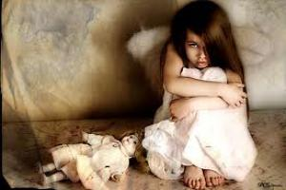
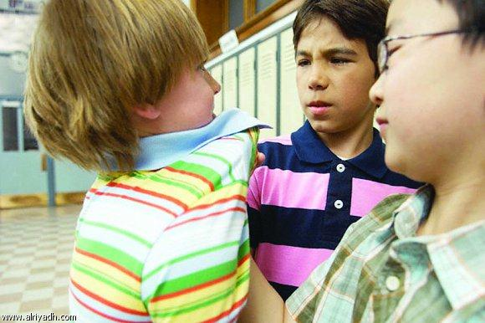
وكذلك الخوف من الظلام أو الرعد أو البرق أو الرياح أو المطر أو العواصف أو النار .
وكثيرا ما يبدى خوفًا حقيقياً من الفشل مثل هذا الطفل الذي يسألك (هل سأنجح؟) إنه يخاف من أن يحصل على درجات رديئة في المدرسة.

Slide 66
وقد يكون الخوف ( مما يقوله الناس عن ملابسه, أو حاجاته, أو أبويه, أو مسكنه, أو ملامح وجهة, أو كلامه أو أخلاقه...الخ ) ويخاف أن يأخذ الشهادة المدرسية معه إلى المنزل.
والخوف من السخرية به , كما أنه قد يكون شديد الخوف مما يقوله الناس عن حقيقة كونه فردا من طبقة أقل اقتصادياً أو اجتماعيًا .أو دينيًا عن زملائه .

Slide 67
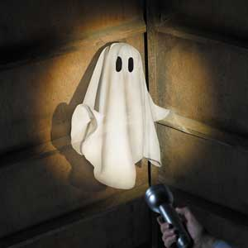
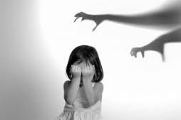
2- الخوف من الظواهر التجريدية :
وكثيرا ما يبدى هؤلاء الأطفال الخوف من الظواهر التجريدية مثل: الأشباح والعفاريت والرجال الأشرار .. كقولهم (العفريت سيخطفنا ) كما قد يعبروا عن الخوف من الله .. ومثل هذا الطفل قد يخاف من نفسه, وأحيانا يهرب من المنزل, أو من المدرسة أو من الملعب، وقد يظل طول حياته مختبئا, وقد يقضي وقتا طويلا في أحلام اليقظة, قلقًا مما قد يحدث.

Slide 68
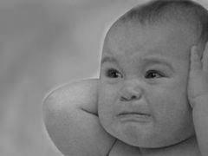
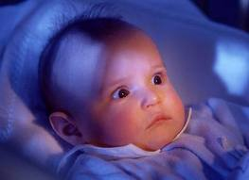
الأطفال الذين تعرضوا لتلك المخاوف من أشياء عديدة معرضون للتصرف بعصبية عندما يتقدمون للامتحان أو المشاركة في الفصل أو الألعاب.
الطفل العصبي يعانى من أعراض خوف جسمانية منها شحوب اللون والارتجاف والتقيئ. أو الإغماء

Slide 69
من الظواهر الشائعة في هؤلاء الأطفال الخائفين التنقل بين الاسترخاء والتوتر , وضعف لا سبب له، وغثيان , وأرق ,وسلس البول وغيرها.
إن الطفل ذا الحاجة الشديدة للتحرر من الخوف قد يكون أيضا طفلا غير متعاون , إنه قد يرفض الاشتراك في ألعاب المدرسة, وقد يتوسل لإعفائه منها.

Slide 70
أن هذا النوع من الأطفال يرفض عادة تجربة أشياء جديدة .
والطفل كثير المخاوف طفل غير متزن, وقد يكون ذا تأثير سيء على سلوك الآخرين.

Slide 71
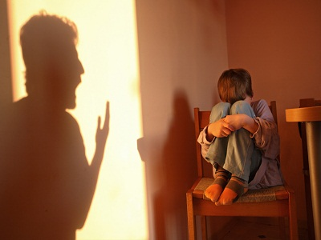
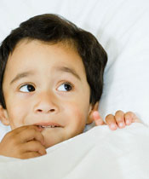
ما قد يفعله الراشدون وقد يؤدي إلى زيادة المخاوف غير المعقولة لدى هذا الطفل
1- السمع عن طريق التحذير :
إننا كثيراً ما نسمع أناساً يحذرونه بقولهم مثلا (إن الشرطة ستتولى أمرك) (سوف ينتهي بك الأمر إلى الإصلاحية) ...
والطفل المذعور يتلقى عادة تهديدات مثل : (سأضعك في الدولاب إذا لم ترتدع ) أو (سأضعك في غرفة الفئران) .

Slide 72
تابع ما يفعله الراشدون وقد يؤدي إلى زيادة المخاوف غير المعقولة لدى هذا الطفل
2- السمع عن طريق التهديد :
أن الخوف من الاصابة قد يتزايد بسبب ما قد يقال له مثل (قد تجرح اصبعك اذا استعملت هذا) وكم سمعنا الراشدين يقولون للأطفال (لا تقترب من النار سوف تحرقك ) أو (كن حذرا وإلا أصبت بالعدوى).

Slide 73
3- الخوف عن طريق الاستدلال :
وأحيانا يبث الخوف عن طريق الاستدلال كأن يقول الراشد للطفل: ( أسرع الى الداخل إن السماء تبرق ) أو ( لا تخرج ..هناك الظلام سائد) .
ومن هؤلاء الأطفال الذين يعانون من الخوف نجد أطفالا مثقلين بهموم أخرى , عندما يكثر قول أحد الوالدين له : (سوف تندم عندما أموت ) , ( انتبه ... سوف تقع )
وبعد ذلك ... هل يستطيع الآباء والمربون أن يدركوا مشاعر الأطفال الذين يعتريهم الخوف ؟.. وهل يظن الآباء أو المربون أن أيا من هذه البيانات تعبر عن مشاعر مثل هذا الطفل؟

Slide 74
ما هي مشاعر الطفل الناتجة من تلك المخاوف المتعددة ؟
إنه يشعر بتوتر أعصابه معظم الوقت, يحس بالتعب والغثيان عندما يخاف, يشعر بدوار أو بالشلل في أوقات كثيرة, إنه يخاف من رجال الشرطة, والناظر, والمدرسين, ويخاف من التسميع في الفصل, إنه يخشى إعادة التحدث عن تجربة خطرة أو حادثة ما، وكثيرا ما يشعر بالاستنكار نحو الآخرين لعدم مساعدتهم على إزالة مخاوفه, وقد يشعر بأن الأشياء الغريبة والخبرات الجديدة تهديد لأمانة، وفي بعض الأحيان يخاف من أن يعتبر جبانا, وقد يكون مندفعا في الظاهر, كثير الضوضاء, ويتظاهر بعدم الخوف, ولكنه في داخلة يكاد يرتجف خوفاً ورعباً .

Slide 75
ما هي مشاعر الطفل الناتجة من تلك المخاوف المتعددة ؟
إن مثل هذا الطفل قد يشعر غالبا بالرغبة في الانزواء في حجرته , وقد يخفي رأسه بوسادته , وقد يود أن يتغلب على مخاوفه , وكثيرا ما يرغب بشدة في أن يقنع الراشدين بمدى ما تتسم به بعض الأشياء فعلا من الفظاعة.

Slide 76
الوفاء بالحاجة الى التحرر النسبي من الخوف :
علينا أن نحذر الآباء والمربين من اعتبار ( الخوف) هو سمة الأطفال الذين يطلق عليهم صفة (ناعم ,دلوعة) الطفل كثير البكاء و(الزن) ليس هو فقط الذي لديه مخاوف عميقة ,بل قد يشاركه في ذلك أطفال يتسمون بالخشونة والعدوانية ..أننا غير متأكدين مما إذا كانت بعض المخاوف تورث في التركيب العضوي أو مع الشخصية , ولكننا نعلم أنه في أولى لحظات الحياة تولد الضوضاء الشديدة سلوكا يوصف بأنه خوف . ونعلم كذلك أن جزءاً كبيراً من عدم الأمان لدى الأطفال يبدو أنها تولد توتراً داخل الجسم , ولإزالة هذا التوتر يسلك الأطفال طرقا مختلفة تميل إلى أن تتحول إلى عادات.

Slide 77
من أهم الأهداف في محاولة التقليل من الخوف
  1- إيجاد موقف يستطيع فيه الطفل أن يتحدث عنه .
  2- إبراز هذه المخاوف على السطح قد يؤدي إلى إزالتها إلى حد ما.
  3- إدراك الأطفال الآخرين الذين لديهم مخاوف قد يكون عون في مساعدتهم على التخلص من مخاوفهم.
  4- إدراك الفرق بين الخوف والحذر يساعد أيضا , عندما يبدأ الأطفال في تعلم كيف يواجهون المواقف المخيفة بمعالجة حذره بالإعداد والاستعداد , فإن ذلك يساعدهم أيضا في مواجهة مخاوفهم وزيادة الأمان في حياتهم الداخلية.

Slide 78
من أهم الأهداف في محاولة التقليل من الخوف
6- أن الطفل لا يستطيع أن يكون شخصية ايجابية إذا كان يعيش تحت ضغط شديد من الخوف.
7- عندما يشعر بالعجز عن مواجهة مخاوفه فإنه يتوقف عن مواصلة جهوده نحو التعلم.
8- إن المخاوف الوهمية والحقيقية للأطفال كثيراً ما تكون أقوى من مخاوف الراشدين.

Slide 79
ما يجب أن يفعله المربون للوفاء بالحاجة الى التحرر النسبي من الخوف
هناك بعض الأشياء التي يمكن للآباء والمربين أن يفعلونها للتقليل من شعور الأطفال بالخوف ، ومن ذلك :
1- الخوف من عدم الوصول إلى المستوى المحدد في المدرسة :
أن بعض الأطفال يخافوا ألا يصلوا إلى المستوى المحدد لهم في المدرسة , وسوف نطرح مثال صحيح على ذلك :

Slide 80
إذا كان سلوك المعلم يوحي بجزاء وعقاب شديد للأطفال الذين يحققون مستويات معينة أدنى من الذى يتوقعه منهم.. أو قد يكون الأطفال تعرضوا للإذلال في الماضي عندما انتقدت استجاباتهم الشفوية فتولد لديهم خوف من التسميع أو الكلام أمام الآخرين .. وعلى الآباء والمربين أن يرتبطوا بالأطفال بطريقة حنونة , بحيث أنهم عندما يعجزون عن تحقيق توقعات الكبار, فإن حب الكبار وحنانهم مع الصغار لن يجعل الصغار يرتدعون خوفا من العقاب والإهانة, التي يمكن أن تلحق بهم عند فشلهم مما قد يترك أثارا سيئة في نفوس الصغار تولد الخوف دائماً عند الفشل.

Slide 81
2- التأكيد على إن الأخطاء الشائعة لا تسبب شعورا بالخوف :
وعلى الآباء والمربين أن يؤكدوا مرارا وتكرارا على أن بعض الأخطاء الشائعة في الحياة اليومية لا تسبب شعورا عميقا بالخوف , ولكن يجب أن تواجه بذكاء , ومن الممكن انتهاز كل فرصة لإثبات أن المقص أو السكين يمكن أن يكونا خطرا , ولكن إذا تناولنهما كما يجب فإنه لا خطر منهما بالمرة, بل إنهما أداتان مفيدتان ..ومن الممكن توضيح أن حركة المرور في الطرقات يمكن أن تنطوي على خطر على الأطفال , ولكن فقط إذا لم يحترسوا لأنفسهم ويكونوا حذرين أو متبعين لإشارات المرور .. والفكرة هنا هي مساعدة الطفل على أدراك أن الخوف يمكن التخفيف منه بالاهتمام الواعي بالمواقف والتخطيط السليم له.

Slide 82
3- وضع سياسة تهدف إلى إقامة ألعاب وأعمال واتصالات :
ويجب على الآباء والمربين أن يساعدوا على وضع سياسة تهدف إقامة ألعاب وأعمال واتصالات , تقتضي الارتباط بين الأطفال من السن نفسه أو التركيب الجسماني نفسه فالأطفال ذوى الحجم الضئيل قد يتكون لديهم خوف من الأشخاص الضخام الأجسام إذا ما أجبروا على الاشتراك في ألعاب يضطرون فيها منافسة أطفال أثقل منهم وزنا , وبصفة عامة , يجب أن يراقبوا الاتصالات والمنافسات بحيث نضمن أن تكون هذه المنافسات والاتصالات اختيارية وأن تكون المهارات متقاربة .

Slide 83
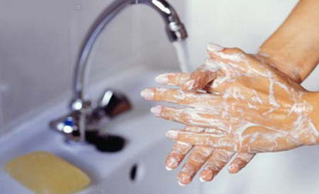
4- الخوف الشديد من الجراثيم :
وبعض الاباء والمربين يعطون انطباعا بالخوف الشديد من الجراثيم ... وهم يؤكدون أخطار التلوث من الأيدي القذرة , ومن أكل الفواكة دون غسلها أو الشرب من كوب شرب منه آخر , وبعض الأطفال ينظرون إلى هذه الأشياء بجدية بالغة لدرجة أنهم تمنعهم من التمتع بالطعام ...أنهم يصبحون خائفين من الجراثيم ...وهنا يجب على الأباء والمربين أن يتجنبوا السباب , والتهديد, والضرب كوسيلة لتغير سلوك الأطفال , وأن يحاولوا تقليل عدوانيتهم نحو الأطفال بقدر المستطاع , وبذلك يصبح الأطفال أكثر ارتخاء واستعدادا للتعلم وأقل خوفا...

Slide 84


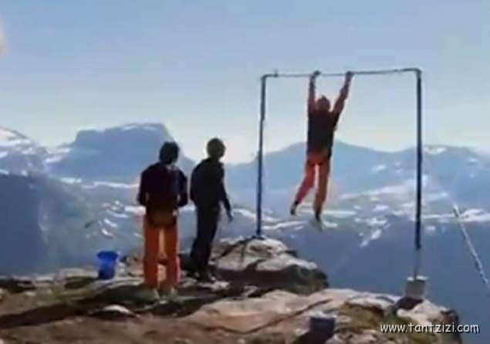
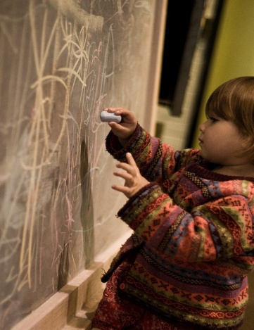
5- ميل الأطفال لعمل أشياء خطره :
يميل بعض الأطفال لعمل أشياء (خطرة) فهم يسرعون في نزول السلم , أو يقفزون من أماكن مرتفعة , أو يأكلون الطباشير... وغيرها وهنا يجب أن تكون نصائح الآباء والمربين في مثل هذه المواقف رقيقة خالية من مظاهر التهويل , وقد يحدث أحيانا أن يجرح الطفل إصبعه أو يصاب بخدوش لسبب أو لآخر .

Slide 85
وهنا يفيد التصرف الحكيم من جانب المربين في ترك انطباع بالطرق السليمة لمواجهة مثل هذه المواقف, وبدلاً من أن يقضوا الوقت في التظاهر بالخوف أو إخافة الطفل, يجب عليهم أن يساعدوا الطفل على تحليل الموقف, وعمل ما يجب عمله , وربما أمكن استخلاص بعض الدروس منه.

Slide 86
6- عدم الاستهزاء بمخاوف الأطفال وأنها واقعية
أن مخاوف الأطفال واقعية وهي مهمة بالنسبة لهم وعندما يبدون بعض دلائل الخوف فعلى الآباء والمربين ألا يسخروا منها بل يجب أن يساعدوهم على التنفيس عنها وأن يظهروا التقدير والاهتمام بما يقولونه وأن يكون متعاطفين إزاء أول بادرة للتعبير عن هذه المخاوف فالأطفال لن يعبروا عنها إلا إذا كان هناك ضغط شديد في داخلهم وعندما يحدث ذلك فعلى المربين أن يقابلوها بجدية دون سخرية.

Slide 87
7- يجب على الآباء والمربين حل مشاكل الأطفال الذين لديهم مخاوف واضطرابات ملحة :
يجب على الآباء والمربين حل مشاكل الأطفال الذين لديهم مخاوف واضطرابات ملحة بأن يقترحوا على الأطفال أنهم إذا كانت لديهم مخاوف التي يرغبون في الحديث عنها فعليهم أن يتكلمون معهم على انفراد وأن يقوموا بطرح الموضوع برمته , أنهم ينقلون إلى الأطفال فكره أن الكلام عن المخاوف ليس خطئا، ويسرهم أن يقابلوا الآباء والمربين ويتكلموا معهم عن مشاعرهم واضطراباتهم حتى تخف حدتها.

Slide 88
8- خوف الأطفال من الأفكار الجديدة :
بعض الأطفال يشعرون بالخوف من الأفكار الجديدة وخاصة اللعب وكما أن الأطفال يتعلمون الخوف من الجديد والغريب ، ويستطيع الآباء التقليل من تلك المخاوف بكثرة التأكيد على عدم وجود علاقة بين الألعاب الجديدة والخوف ويمكن استخدام تحليل الموقف للطفل .

Slide 89
ما يجب أن يبتعد عنه المربون لضمان التحرر النسبي من الخوف
هناك بعض الأشياء التي يجب على الآباء والمربين أن يتجنبوها حتى يتمكنوا من مساعده الأطفال على التحرر من الشعور بالخوف من ذلك:
1- الوصول للهدف :
أن يعلم أن الهدف في حد ذاته مكافأة ولكن عدم الوصول إليه قد يكون أحيانا جزاء شديد الوقع وإذا كان مصحوبا بتهديدات أو تحذيرات فإن ذلك يزيد من الخوف عند الطفل .

Slide 90
2- عدم بث الخوف في قلوب الأطفال :
ألا يبعث الآباء والمربون الخوف في قلوب الأطفال بشأن أحداث الحياة اليومية ولا يحكوا لهم تفاصيل الحوادث الدموية ولا يقصوا عليهم قصصا عن أطفال معينين قد أذوا أنفسهم نتيجة تناولهم بعض الأدوات أو المواد ويساعدوا الأطفال على استخدام الذكاء في المواقف فهذا أفضل عون لهم.

Slide 91
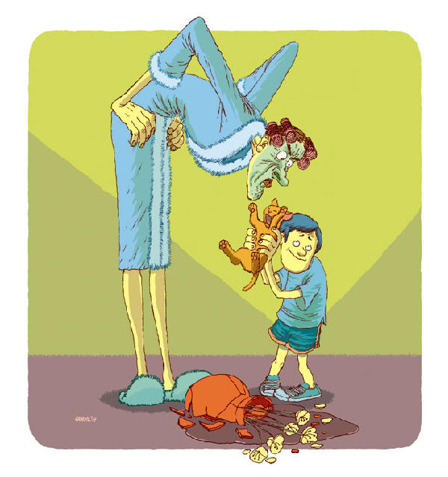
3- عدم إظهار الانفعال أو الاشمئزاز من وجود الجراثيم :
ألا يظهروا الآباء والمربون انفعالا أو اشمئزازا لمجرد القليل من الاتساخ أو التهويل من أثر الجراثيم فيجب أن يحاولوا التقليل من الخوف من الجراثيم .

Slide 92
4- عدم استقلال المواقف والأحداث غير العادية لأخافة الأطفال :
ألا نستغل المواقف والأحداث غير العادية لإخافة الأطفال أو نعطيهم الانطباع بأن ذلك يمكن أن يحدث لكل منهم في أي لحظة أو أن يظهروا فزعا لمنظر الدم أو الخوف لوجود ألم وأن نعترف ونتقبل الشكوى منه ونعمل على مساعدته .
كما يجب أن يتحاشى الآباء والمربون بقدر الإمكان فترات السكون المثير للقلق ويتجنبوا تعبيرات خاصة قد تثير الفزع أو الرعب في قلوب الأطفال.

Slide 93
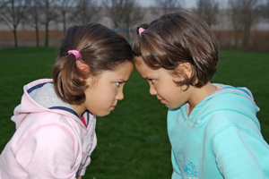
5- يجب على الآباء والمربين عدم جبر الأطفال على التنافس والتباري :
يجب على الآباء والمربين ألا يجبروا الأطفال على التباري والتنافس لأن ذلك يخيفهم أحيانا فلا يكفي اختيار الطرفين من الأطفال دون أن يجعل الطرفين متساويين نسبيا.
ألا يظهر الآباء والمربون ردود فعل متطرفة إزاء سلوك الأطفال الخائفين وألا يفزعوا أو يصدموا لأفعالهم ولايقولوا لهم (ما يحتمل أن يحدث لهم).

Slide 94
6- عدم تأكيد الكراهية والحسد:
ألا يؤكد الآباء والمربون على الكراهية والحسد والطمع والمنافسة باعتبارها الدوافع الوحيدة للحصول على أعلى المكافآت ، ولا يؤكدون للأطفال بأن أفضل وسيلة للتقدم هي تخطى الآخرين وأن ذلك يترك انطباعا بالخوف ويصبح الأطفال في خوف من الآخرين ويزداد اضطراب أمنهم الداخلي .

Slide 95
أسئلة المحاضرة

Slide 96
كيف نساعد الطفل على التحرر النسبي مـــــن الشعـــــور بالذنب ؟

Slide 97
الإجابة
يتم التحرر النسبي من الشعور بالذنب من خلال:
الرسم كوسيلة لتحرير الطفل من إحساسه بالذنب لأنه يوجد فيه جانب تعبيري وآخر تطبيقي.
الموسيقى أو مشاهدة أو قراءة قصة شخص عرف خطأه وعاد إلى الصواب وتقبلته جماعته كفرد وكمواطن ناضج ومحبوب دون إشعاره بعقدة الذنب لأخطاء إرتكبها عن جهل.

Slide 98
شكرًا لحسن استماعكم
مع تحياتي لكن جميعاً وتمنياتي للجميع بالنجاح
د. منى محروس

